Slide 1
Операторы выбора в C++.
Условный оператор.
Синтаксис условного оператора с одной ветвью (неполное ветвление):
if (условие)
/* оператор */ ;
В случае нескольких операторов, операторы, которые должны выполняться в случае истинности условия заключаются в операторные скобки { }
if (условие)
{
/*группа операторов */ ;
}

Slide 2
Операторы выбора в C++.
В следующей программе для введенного числа проверяется его четность. В случае если число чётное выводится соответствующее сообщение. В противном случае на экран ничего выведено не будет.
// Пример 1 использования условного оператора
#include <iostream>;
#include <stdio.h>;
using namespace std;
void main() {
setlocale(LC_ALL, "Russian");
int value;
cout << "Введите число: " << endl;
cin >> value;
if (value % 2 == 0)
cout << "Число " << value << " чётное" << endl;
getchar();
}

Slide 3
Операторы выбора в C++.
Дано целое положительное число n (n≤1000). Составить программу, которая, если число чётное, выводит последнюю цифру этого числа.
// Пример 2 использования условного оператора
#include <iostream>;
#include <stdio.h>;
using namespace std;
void main() {
setlocale(LC_ALL, "Russian");
int value;
cout << "Введите число: " << endl;
cin >> value;
if (value % 2 == 0)
cout << "Последняя цифра числа " << value << " есть " <<
value % 10 << endl;
getchar();
getchar();
}

Slide 4
Операторы выбора в C++.
Синтаксис условного оператора с двумя ветвями (полное ветвление):
if (условие)
{
/* оператор */ ;
}
else
{
/* оператор */ ;
}
или, в случае нескольких операторов
if (условие)
{
/*группа операторов */ ;
}
else
{
/* группа операторов */ ;
}

Slide 5
Операторы выбора в C++.
В следующей программе для введенного числа проверяется его положительность. В случае если число положительно выводится соответствующее сообщение, если отрицательно — выводится соответствующее ему положительное число.
// Пример 3 использования условного оператора
#include <iostream>;
#include <stdio.h>;
using namespace std;
void main() {
setlocale(LC_ALL, "Russian");
int value;
cout << "Введите число: " << endl;
cin >> value;
if (value > 0)
cout << "Число " << value << " положительное" << endl;
else
cout << -value;
getchar();
}

Slide 6
Операторы выбора в C++.
Вложенные условные операторы
if (условие) {
/*группа операторов */ ;
if (условие) {
/*группа операторов */ ;
}
else {
/*группа операторов */ ;
}
}
else {
/*группа операторов */ ;
if (условие) {
/*группа операторов */ ;
}
else {
/*группа операторов */ ;
}
}

Slide 7
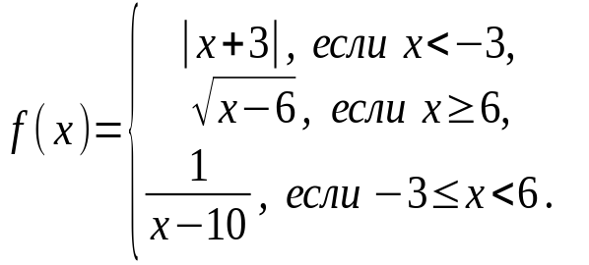
Операторы выбора в C++.
Дано действительное число x. Составить программу, которая находит значение функции
// Пример 4 использования условного оператора
#include <iostream>;
#include <stdio.h>;
#include <math.h>;
using namespace std;
void main() {
setlocale(LC_ALL, "Russian");
float x;
cout << "Введите число: " << endl;
cin >> x;
if (x<-3)
cout << abs(x+3) << endl;
else
if (x>=6)
cout << sqrt(x-6) << endl;
else
cout << 1/(x-10) << endl;
getchar();
}

Slide 8
Операторы выбора в C++.
Оператор ? :
Оператор ? : позволяет создавать простые однострочные условные выражения, в которых выполняется одно из двух действий в зависимости от значения условия.
Синтаксис условного оператора ?:
Условие ? выражение1 : выражение2
Если условие истинно, то выполняется выражение1, если ложно, то выражение2.
Примеры
Использование оператора if/else | Использование оператора ? :
If (a>0) a++ else a-- ; | a>0 ? a++ : a-- ;
If (a>0) cout<< a; else cout<< -a; | cout << (a>0 ? a : -a);

Slide 9
Операторы выбора в C++.
Оператор множественного выбора switch
Синтаксис оператора switch
switch (/* переменная или выражение */)
{
case /* константное выражение1 */:
{
/* группа операторов */;
break;
}
case /* константное выражение2 */:
{
/* группа операторов */;
break;
}
// . . .
default:
{
/*группа операторов*/;
}
}

Slide 10
Операторы выбора в C++.
Оператор множественного выбора switch
Написать программу, которая складывает, вычитает, умножает, делит два числа введенных с клавиатуры.
// Пример использования оператора выбора в switch
#include <iostream>
#include <stdio.h>;
using namespace std;
void main() {
setlocale(LC_ALL, "Russian");
int count; // переменная для выбора в switch
double a,b; // переменные для хранения операндов
cout << "Введите первое число: ";
cin >> a;
cout << "Введите второе число: ";
cin >> b;
cout << "Выберите операцию: 1-сложение; 2-вычитание; 3-умножение; 4-деление: ";
cin >> count;

Slide 11
Написать программу, которая складывает, вычитает, умножает, делит два числа введенных с клавиатуры.
switch (count) // начало оператора switch
{
case 1: { // если count = 1
cout << a << " + " << b << " = " << a + b << endl; // выполнить сложение
break;
}
case 2: { // если count = 2
cout << a << " - " << b << " = " << a - b << endl; // выполнить вычитание
  break;
}
case 3: { // если count = 3
cout << a << " * " << b << " = " << a * b << endl; // выполнить умножение
    break;
}
case 4: { // если count = 4
cout << a << " / " << b << " = " << a / b << endl; // выполнить деление
  break;
}
default: { // если count равно любому другому значению
cout << "Неверный ввод" << endl;
}
getchar();
getchar();
}

Slide 12
Операторы выбора в C++.
Операторы сравнения
Оператор | Значение
< | Меньше — возвращает true, если первый операнд меньше второго.
> | Больше — возвращает true, если первый операнд больше второго.
<= | Меньше или равно.
>= | Больше или равно.
== | Равенство. Возвращает true, если два операнда равны.
!= | Неравенство. Возвращает true, если два операнда неравны.

Slide 13
Операторы выбора в C++.
Логические операторы
Логический оператор | Смысловое обозначение | Описание | Пример составного условия
&& | И (конъюнкция) | Составное условие истинно, если истинны оба простых условия | x==2 && y>3
|| | ИЛИ (дизъюнкция) | Составное условие истинно, если истинно, хотя бы одно из простых условий | x==2 || y>3
! | НЕ(отрицание) | Условие истинно, если условие, стоящие после символа ! ложно. | !(x==2)

Slide 14
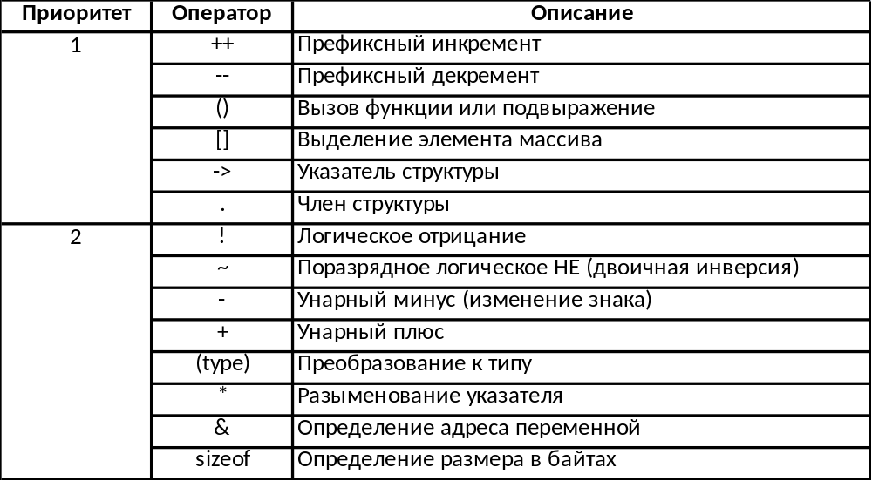
Операторы выбора в C++.
В языке программирования С операции с высшими приоритетами вычисляются первыми. Наивысшим приоритетом является приоритет равный 1. Операции с одинаковым приоритетом выполняются слева направо в порядке следования.
Сводная таблица операторов с учетом их приоритетов.

Slide 15
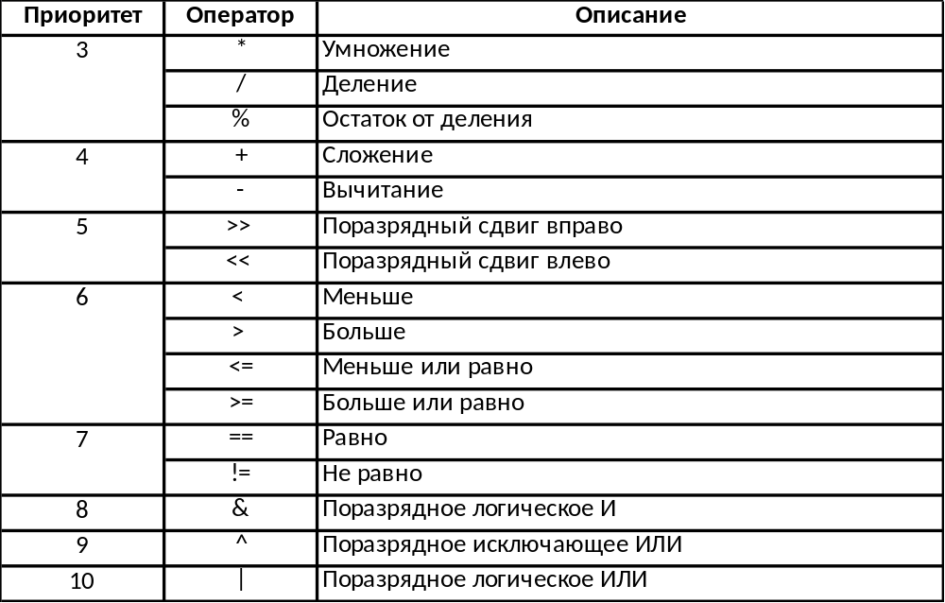
Сводная таблица операторов с учетом их приоритетов.

Slide 16
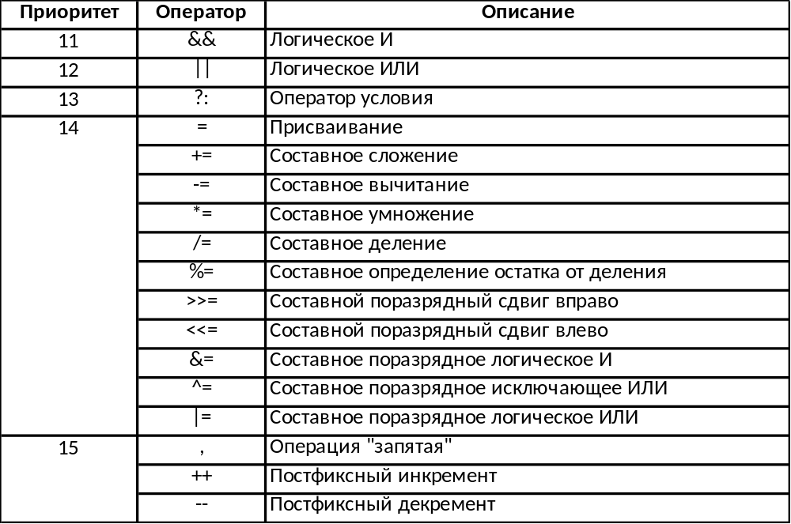
Сводная таблица операторов с учетом их приоритетов.

Slide 17
Операторы выбора в C++.
Задания для самостоятельной работы
13. Определите, что будет выведено на экран в результате работы следующей программы.
#include <iostream>;
#include <stdio.h>;
using namespace std;
void main() {
int a=17;
bool f = a<18 && a>5;
if (f)
cout << (a%10 < 5 ? a/10*2 : a/5+3) << endl;
else
cout << a << endl;
getchar();
}
Наберите текст программы и проверьте правильность ответа. Запишите условие задачи, соответствующее данной программе.

Slide 18
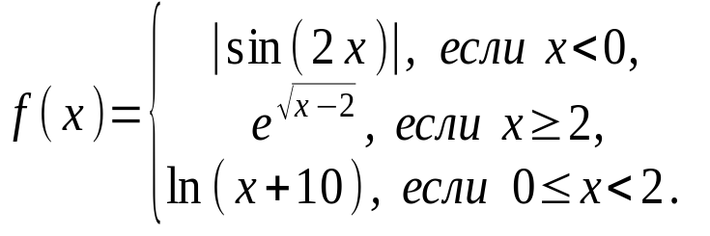
Операторы выбора в C++.
Задания для самостоятельной работы
Дано целое число x. Составьте программу, которая выясняет, верно ли, что 0≤x<1. На экран вывести <<Да>> или <<Нет>>.
Даны действительные числа x, y, z. Составьте программу, которая находит наибольшее из них.
Даны три числа a, b, c. Составьте программу, которая определяет, имеется ли среди них хотя бы одна пара равных между собой чисел.
Дано действительное число x. Составьте программу, которая вычисляет значение функции

Slide 19
Операторы выбора в C++.
Задания для самостоятельной работы
Заданы площади круга R и квадрата S. Составьте программу, которая определяет, поместится ли квадрат в круге (квадрат поместится в круге, если диагональ квадрата меньше или равна диаметру окружности).
Дано целое трёхзначное положительное число n. Составьте программу, которая определяет, входит ли в него цифра 6.
Дано целое трёхзначное положительное число n. Составьте программу, которая определяет, кратно ли трем произведение его цифр.
Дано целое четырёхзначное положительное число n. Составьте программу, которая определяет, является ли оно палиндромом (<<перевёртышем>>) с учётом четырёх цифр. Например, числа 1221, 0660, 4554 будем считать палиндромами. (Палиндромом называется число, десятичная запись которого читается одинаково слева направо и справа налево.)

Slide 20
Операторы выбора в C++.
Задания для самостоятельной работы
Поле шахматной доски определяется парой чисел (a, b), каждое от 1 до 8, первое число задает номер столбца, второе – номер строки. Заданы две клетки. Определите, может ли шахматная ладья попасть с первой клетки на вторую за один ход. Входные данные: 4 целых числа от 1 до 8 каждое, первые два задают начальную клетку, вторые два задают конечную клетку. Начальные и конечные клетки не совпадают. Программа должна вывести YES, если из первой клетки ходом ладьи можно попасть во вторую или NO в противном случае.
Билет на одну поездку в метро стоит 15 рублей, билет на 10 поездок стоит 125 рублей, билет на 60 поездок стоит 440 рублей. Пассажир планирует совершить n поездок. Определите, сколько билетов каждого вида он должен приобрести, чтобы суммарное количество оплаченных поездок было не меньше n, а общая стоимость приобретенных билетов – минимальна. Входные данные: количество поездок n. Выходные данные – три целых числа, равные необходимому количеству билетов на 1, на 10, на 60 поездок. Например, при вводе 129 программа должна вывести 0 1 2 (2 билета на 60 поездок и 1 билет на 10 поездок).

Slide 21
Операторы выбора в C++.
Задания для самостоятельной работы
По введенному номеру дня недели вывести его название, используя оператор множественного выбора. Нумерация дней недели начинается с 1 – понедельник, 2 - вторник и т. д.
Мастям игральных карт присвоены следующие порядковые номера: пики — 1, трефы — 2, бубны — 3, червы — 4; а достоинству карт: валету — 11, даме — 12, королю — 13, тузу — 14 (порядковые номера остальных достоинств соответствуют их названию: шестерке — 6, семерке — 7 и т.д.)
Составьте программу, котоая по заданному номеру масти (от 1 до 4) и достоинству карты (от 6 до 14) определяет полное название (масть и достоинство) соответствующей карты, например, «Король бубен», «Десятка пик» и т.п.

